Slide 1

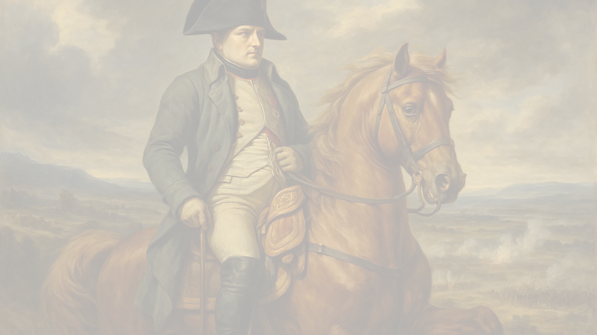
Napoleons wichtigste Schlachten
Von den Pyramiden bis Waterloo

Slide 2
Einführung
Napoleon Bonaparte (1769-1821)
war einer der
bedeutendsten militärischen und politischen Führer der
europäischen Geschichte.
Geboren auf Korsika, stieg er während der Französischen Revolution zum General auf
1799: Machtergreifung als Erster Konsul
1804: Krönung zum Kaiser der Franzosen
1803-1815: Napoleonische Kriege gegen wechselnde europäische Koalitionen
Militärische Innovationen: Beweglichkeit, Artillerieeinsatz, Divisionsstruktur
Nach der Niederlage bei Waterloo: Verbannung auf St. Helena, wo er 1821 starb
Napoleon Bonaparte zu Pferd, mit seinem charakteristischen Zweispitz-Hut
Seine Schlachten veränderten die politische Landkarte Europas und die moderne Kriegsführung nachhaltig.

Slide 3
Chronologie der Schlachten
Aufstieg (1798-1800)
Höhepunkt (1805-1807)
Wendepunkt (1812)
Niedergang (1813-1815)
Schlacht bei den Pyramiden (1798)
Schlacht bei Austerlitz (1805)
Schlacht bei Borodino (1812)
Völkerschlacht bei Leipzig (1813)
Schlacht bei Marengo (1800)
Schlacht bei Jena-Auerstedt (1806)
Pyrrhussieg in Russland, Beginn des militärischen Niedergangs
Schlacht bei Waterloo (1815)
Etablierung als militärisches Genie und Sicherung politischer Macht
Napoleons größte militärische Erfolge und Dominanz in Europa
Entscheidende Niederlagen und Ende des Kaiserreichs

Slide 4
Schlacht bei den Pyramiden (1798)
Kontext:
Teil des Ägyptenfeldzugs, Napoleons Versuch,
britische Interessen im Mittelmeer zu schwächen
Datum:
21. Juli 1798
Gegner:
Ägyptische Mamluken unter Murad Bey
Taktik:
Napoleon setzte erstmals erfolgreich die
"Divisionsquadrate" ein - eine Formation, die gegen
Kavallerieangriffe besonders wirksam war
Truppenstärken & Verluste
Die Schlacht bei den Pyramiden, Gemälde von Antoine-Jean Gros
Bedeutung
Eroberung Kairos und Kontrolle über Ägypten
Festigung von Napoleons militärischem Ruhm
Berühmtes Zitat: "Soldaten, von diesen Pyramiden blicken 40 Jahrhunderte auf euch herab!"
Trotz militärischen Erfolgs: Britische Flotte unter Nelson vernichtete die französische Flotte bei Abukir

Slide 5
Schlacht bei Marengo (1800)
Datum:
14. Juni 1800
Ort:
Marengo, Norditalien
Kontext:
Zweiter Koalitionskrieg, Italien-Feldzug
Gegner:
Österreich unter General Melas
Truppenstärke:
28.000 Franzosen vs. 29.000 Österreicher
Verluste:
8.000 Franzosen vs. 9.400 Österreicher
Verlauf:
Die Schlacht begann mit einem österreichischen
Die Schlacht bei Marengo - ein entscheidender Sieg für Napoleons frühe Karriere
Angriff, der die Franzosen zunächst zurückdrängte.
Napoleon stand kurz vor einer Niederlage, als General
"Die Schlacht bei Marengo war beinahe verloren, als sie gewonnen wurde."
Desaix mit Verstärkungen eintraf und das Blatt wendete.
— Napoleon Bonaparte
Bedeutung:
Der Sieg sicherte Napoleons politische Position
als Erster Konsul in Frankreich und führte zum Frieden von
Lunéville mit Österreich. Diese Schlacht demonstrierte
Napoleons Fähigkeit, auch aus schwierigen Situationen
noch einen Sieg zu erringen.

Slide 6
Schlacht bei Austerlitz (1805)
Die "Dreikaiserschlacht"
gilt als Napoleons größter
militärischer Triumph.
Datum:
2. Dezember 1805
Ort:
Austerlitz, Mähren (heute Tschechien)
Kontext:
Dritter Koalitionskrieg
Gegner:
Österreich (Kaiser Franz II.) und Russland (Zar
Alexander I.)
Truppenstärke:
65.000 Franzosen vs. 86.000
Österreicher/Russen
Verluste:
10.500 Franzosen vs. 36.000 Österreicher/Russen
Taktische Meisterleistung:
Napoleon täuschte Schwäche vor und lockte die Alliierten in eine Falle. Als diese seinen rechten Flügel angriffen, durchbrach er ihr Zentrum und teilte ihre Armee.
Napoleon in der Schlacht bei Austerlitz, 2. Dezember 1805
Historische Bedeutung:
Ende der Dritten Koalition gegen Frankreich
Auflösung des Heiligen Römischen Reiches (1806)
Gründung des Rheinbundes unter französischem Einfluss
Höhepunkt von Napoleons militärischer Karriere

Slide 7
Schlacht bei Jena-Auerstedt (1806)
Datum:
14. Oktober 1806
Kontext:
Vierter Koalitionskrieg gegen Preußen
Besonderheit:
Zwei parallele Schlachten am selben Tag
Bei Jena:
Napoleon gegen Fürst Hohenlohe-Ingelfingen
Bei Auerstedt:
Marschall Davout gegen Herzog von Braunschweig
Ergebnis:
Vernichtende Niederlage Preußens
Folgen:
Zusammenbruch des preußischen Staates
Französische Besetzung Berlins
Beginn preußischer Reformen

Slide 8
Schlacht bei Borodino (1812)
7. September 1812
– Die blutigste Schlacht der
Napoleonischen Kriege
Kontext:
Teil des Russlandfeldzugs, auf dem Weg nach
Moskau
Gegner:
Russland unter General Kutuzov
Truppenstärken:
Franzosen: 130.000 Mann mit über 500 Geschützen
Russen: 120.000 Mann mit über 600 Geschützen
Verlauf:
Frontaler Angriff auf russische Stellungen, extrem
Darstellung der Schlacht bei Borodino
verlustreiche Kämpfe um die Raewski-Schanze
Ergebnis:
Formeller französischer Sieg, aber zu hohem Preis
Verluste bei Borodino
Bedeutung:
Pyrrhussieg
– öffnete zwar den Weg nach
Moskau, schwächte aber die Grande Armée entscheidend

Slide 9
Völkerschlacht bei Leipzig (1813)
Die
"Schlacht der Völker"
war eine der größten Schlachten
vor dem Ersten Weltkrieg und markierte einen
entscheidenden Wendepunkt in den Napoleonischen
Kriegen.
Datum:
16.-19. Oktober 1813
Ort:
Leipzig, Sachsen
Kontext:
Befreiungskriege, Sechster Koalitionskrieg
Gegner:
Koalition aus Österreich, Preußen, Russland und Schweden
Die Völkerschlacht bei Leipzig von Friedrich Kaiser
Truppenstärke:
190.000 Franzosen vs. 300.000 Alliierte
Verlauf der Schlacht
16. Oktober:
Erste Angriffe der Alliierten, unentschiedener Ausgang
Folgen:
17. Oktober:
Relative Ruhe, Verstärkungen für die Alliierten
Ende der französischen Herrschaft in Deutschland
18. Oktober:
Hauptschlacht mit massiven Angriffen der Alliierten
Auflösung des Rheinbundes
19. Oktober:
Französischer Rückzug, Katastrophe an der Elsterbrücke
Rückzug Napoleons hinter den Rhein
Die vorzeitige Sprengung der Elsterbrücke schnitt etwa 30.000 französische Soldaten vom Rückzug ab.
Beginn des Zusammenbruchs des französischen Kaiserreichs

Slide 10
Schlacht bei Waterloo (1815)
18. Juni 1815
– Napoleons endgültige Niederlage
Kontext
Nach seiner Flucht von Elba und den "Hundert Tagen" an der Macht stellte sich Napoleon einer Koalition aus britischen und preußischen Truppen.
Gegner
Britisch-niederländische Armee unter Herzog von Wellington und preußische Armee unter Feldmarschall Blücher
Die Schlacht bei Waterloo, 18. Juni 1815
Entscheidender Moment
Truppenstärken und Verluste
Das rechtzeitige Eintreffen der preußischen Truppen unter Blücher wendete die Schlacht zugunsten der Alliierten.
Folgen
Endgültige Abdankung Napoleons, Verbannung nach St. Helena, Wiederherstellung der Bourbonen-Monarchie in Frankreich

Slide 11
Zusammenfassung
Napoleons militärische Karriere
Die Schlachten Napoleons zeigen eine klare Entwicklung:
Aufstieg (1798-1800):
Innovative Taktiken und kühne Manöver bei den Pyramiden und Marengo
Höhepunkt (1805-1807):
Taktische Meisterleistungen bei Austerlitz und Jena-Auerstedt
Wendepunkt (1812):
Pyrrhussieg bei Borodino und katastrophaler Russlandfeldzug
Niedergang (1813-1815):
Überdehnung der Ressourcen führt zu Niederlagen bei Leipzig und Waterloo
Historisches Erbe
Napoleons militärische Innovationen revolutionierten die Kriegsführung:
Flexible Divisionsstruktur
Effektiver Artillerieeinsatz
Geografische und chronologische Übersicht der wichtigsten Schlachten Napoleons
Schnelle Truppenbewegungen
Kombination aus Strategie und Improvisation
"Die Geschichte ist eine Sammlung von Lügen, auf die man sich geeinigt hat."
— Napoleon Bonaparte

